Slide 1
Tijd voor een feestje
Les 2

Slide 2
2.1 De vorige keer

Slide 3
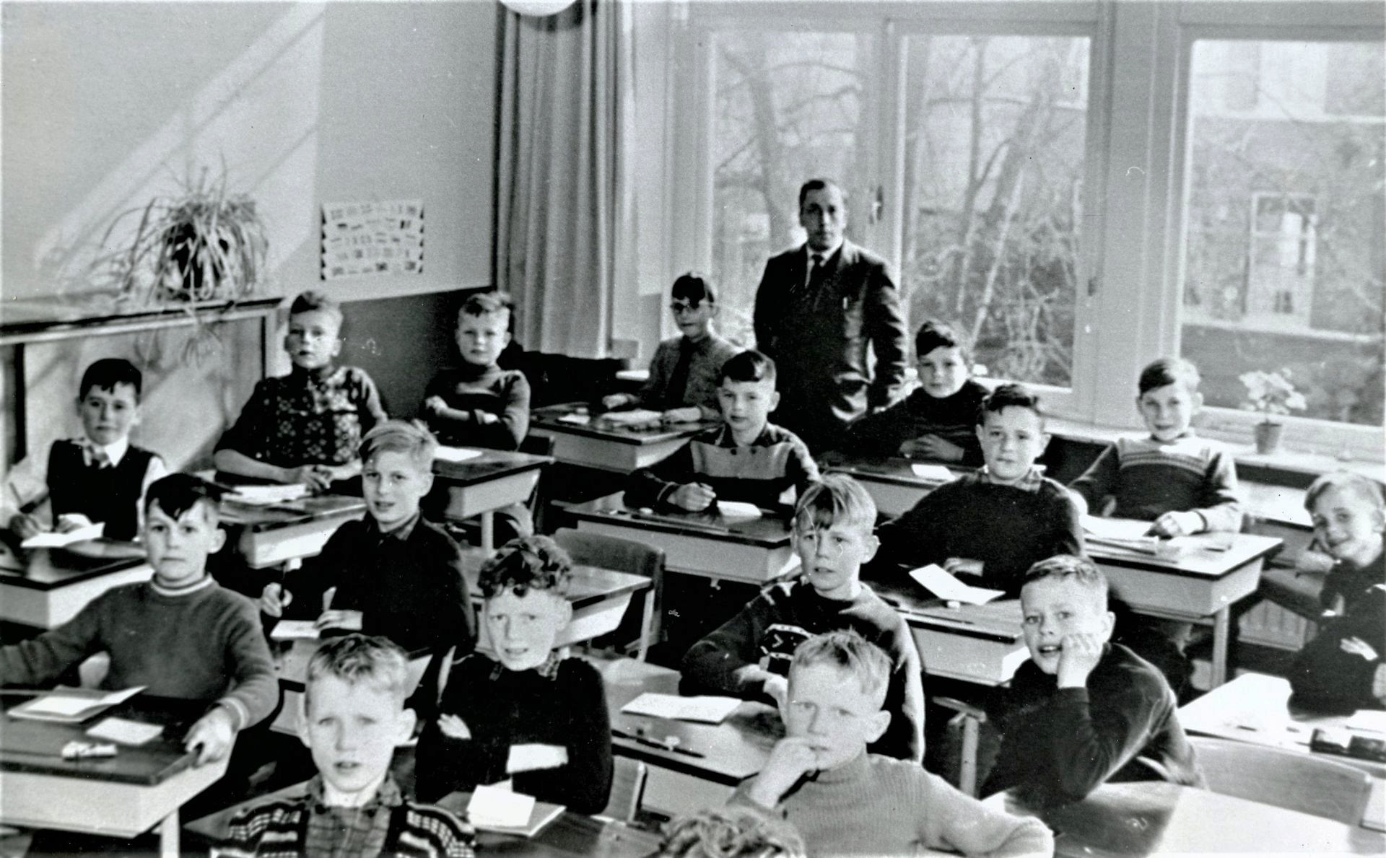

Slide 4
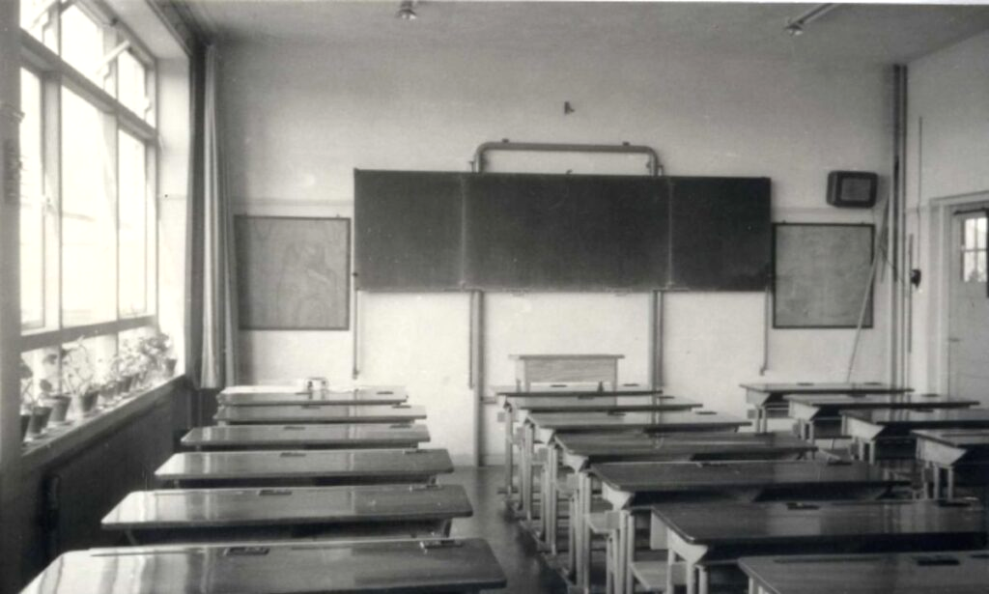

Slide 5
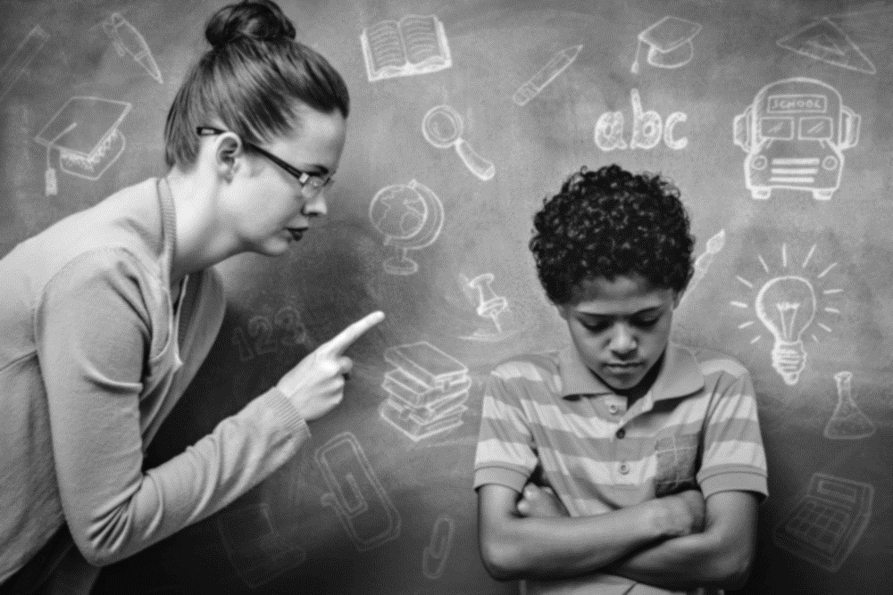

Slide 6
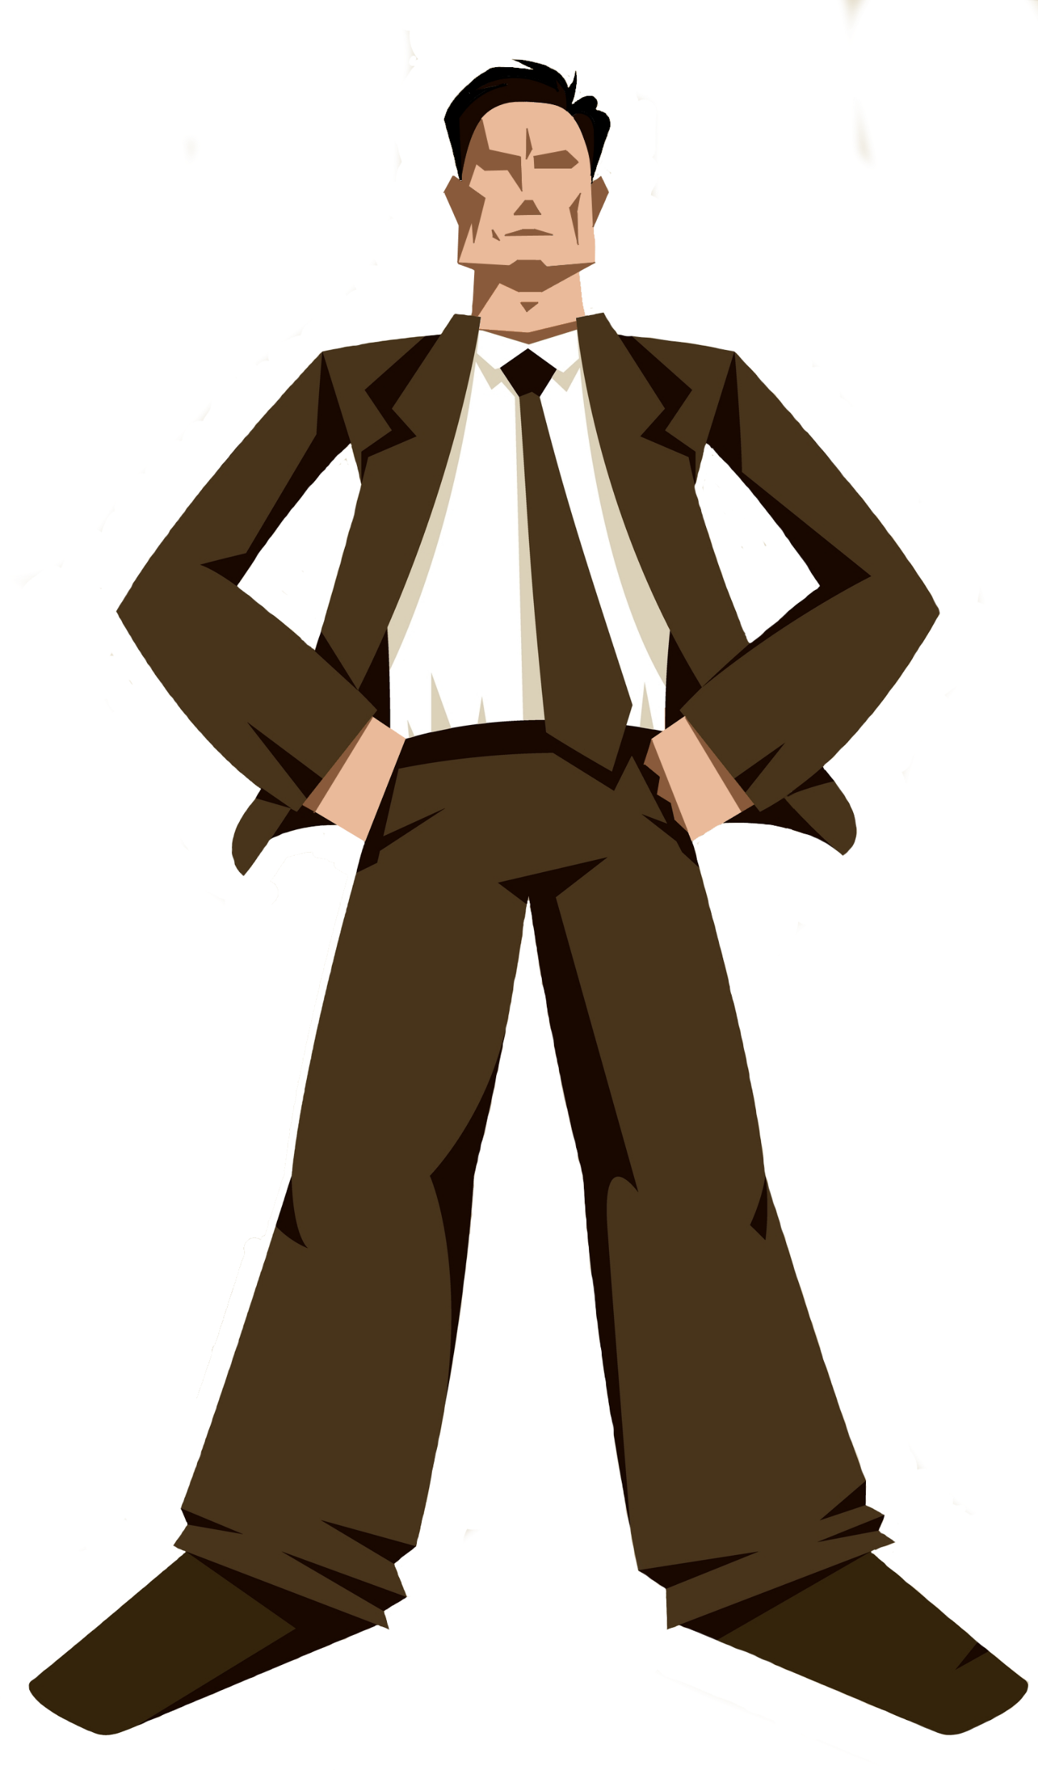
AUTORITAIR
Zo doen we
het hier,
en niet anders!

Slide 7
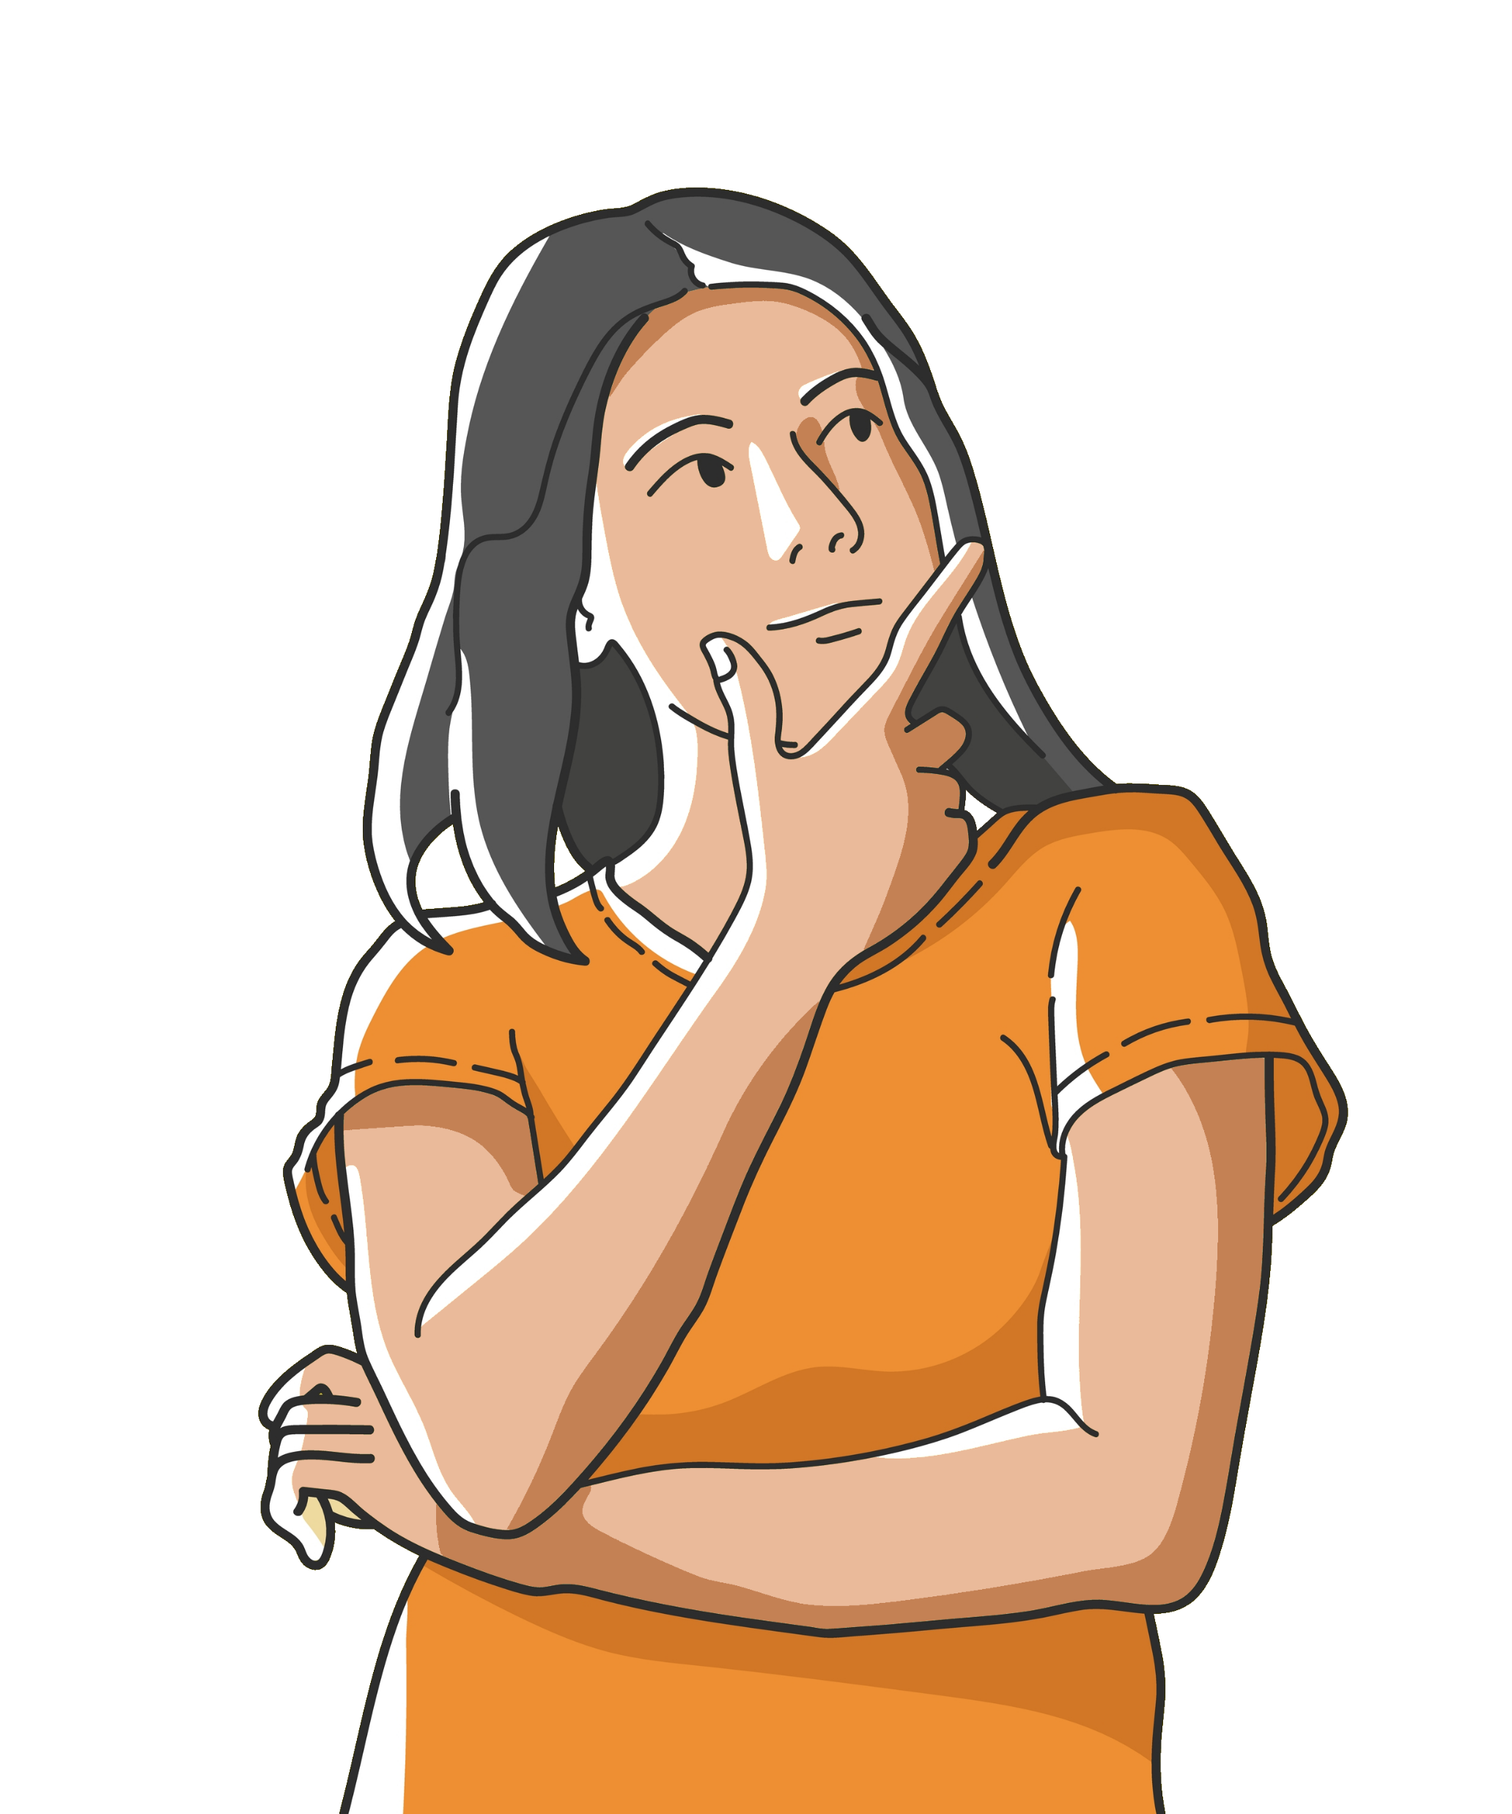
Inspraak
Wat vinden jullie hiervan?

Slide 8
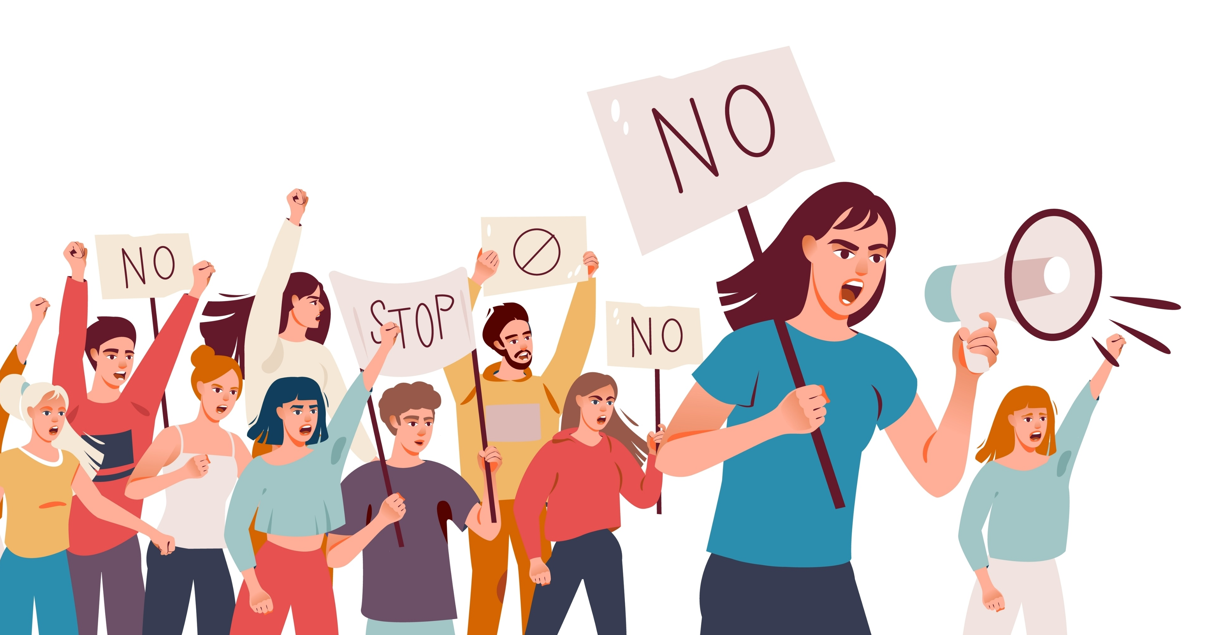
Inspraak

Slide 9
Inspraak

Slide 10
De meeste stemmen gelden

Slide 11
Draaiboek

Slide 12
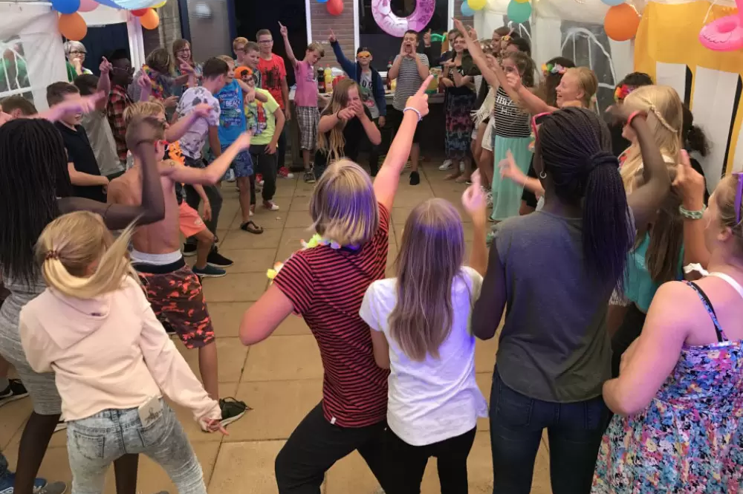
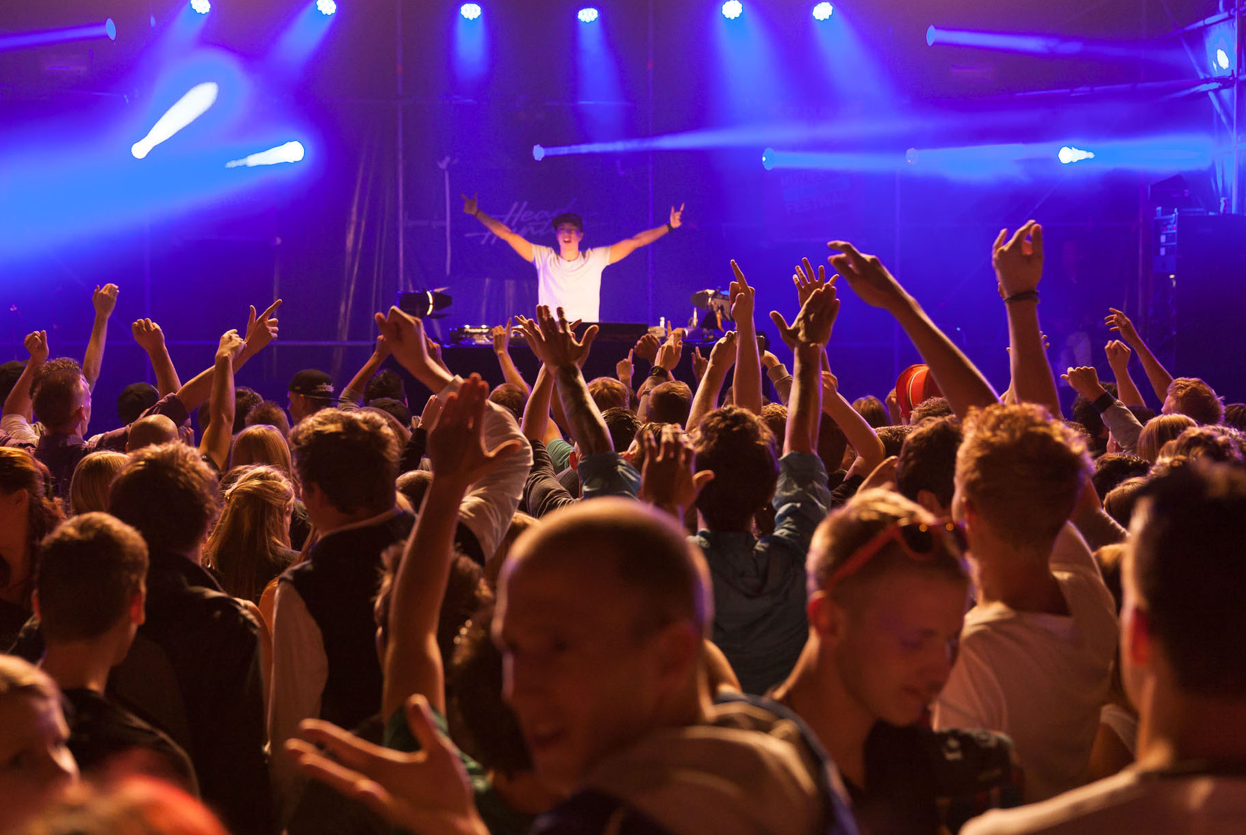
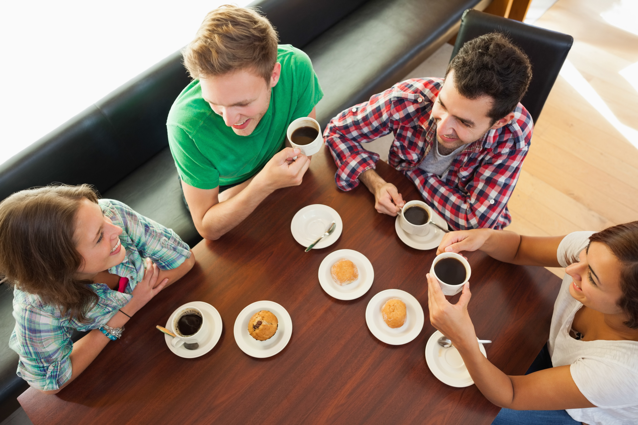
Wat voor feest?

Slide 13
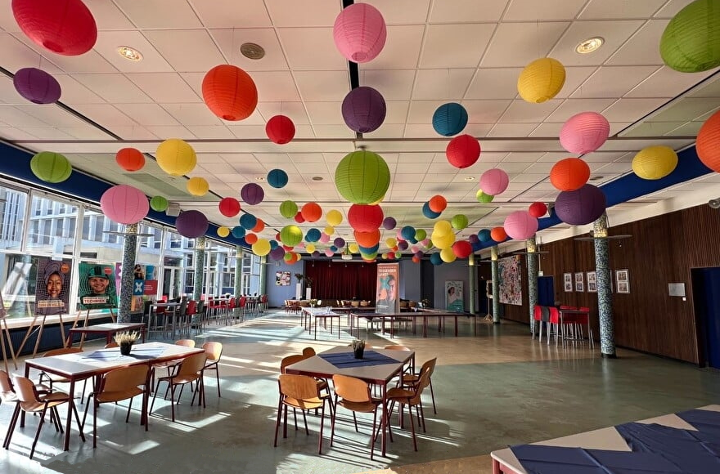
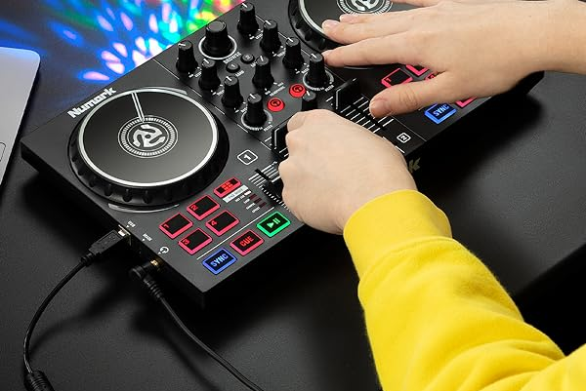
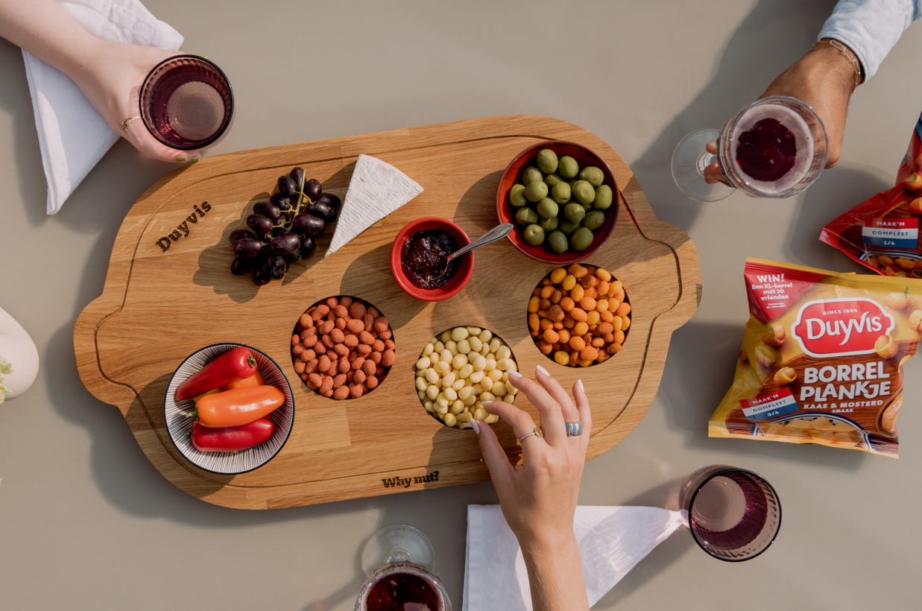
Feestingrediënten
1
2
3

Slide 14
2.2 Wat valt er te beleven?

Slide 15
Quiz

Slide 16
Talentenjacht

Slide 17
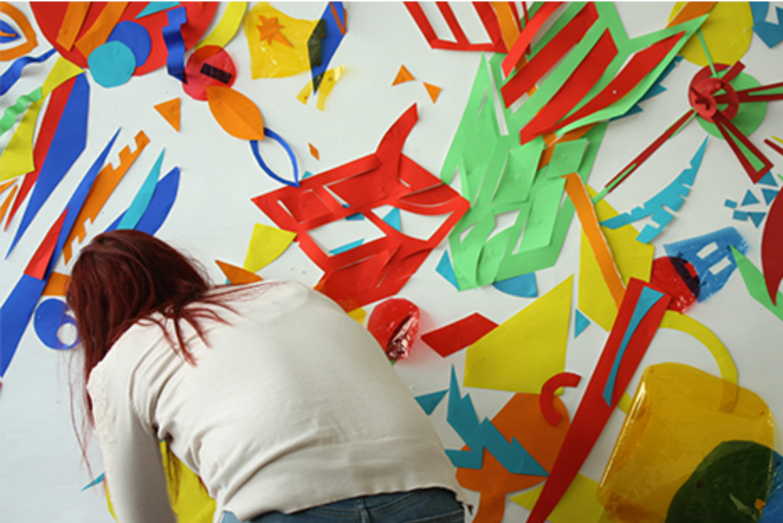
Iets creatiefs

Slide 18
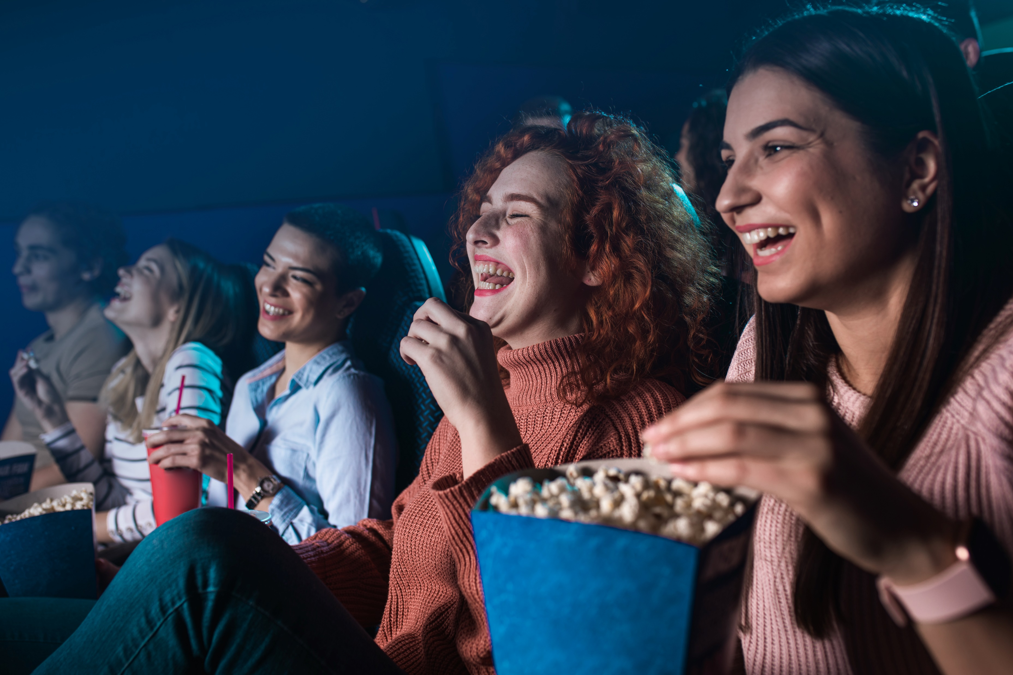
Film kijken

Slide 19
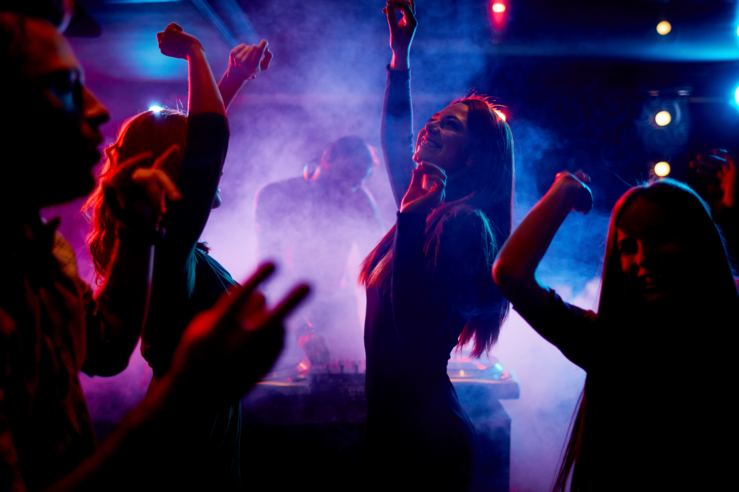
Swingen

Slide 20
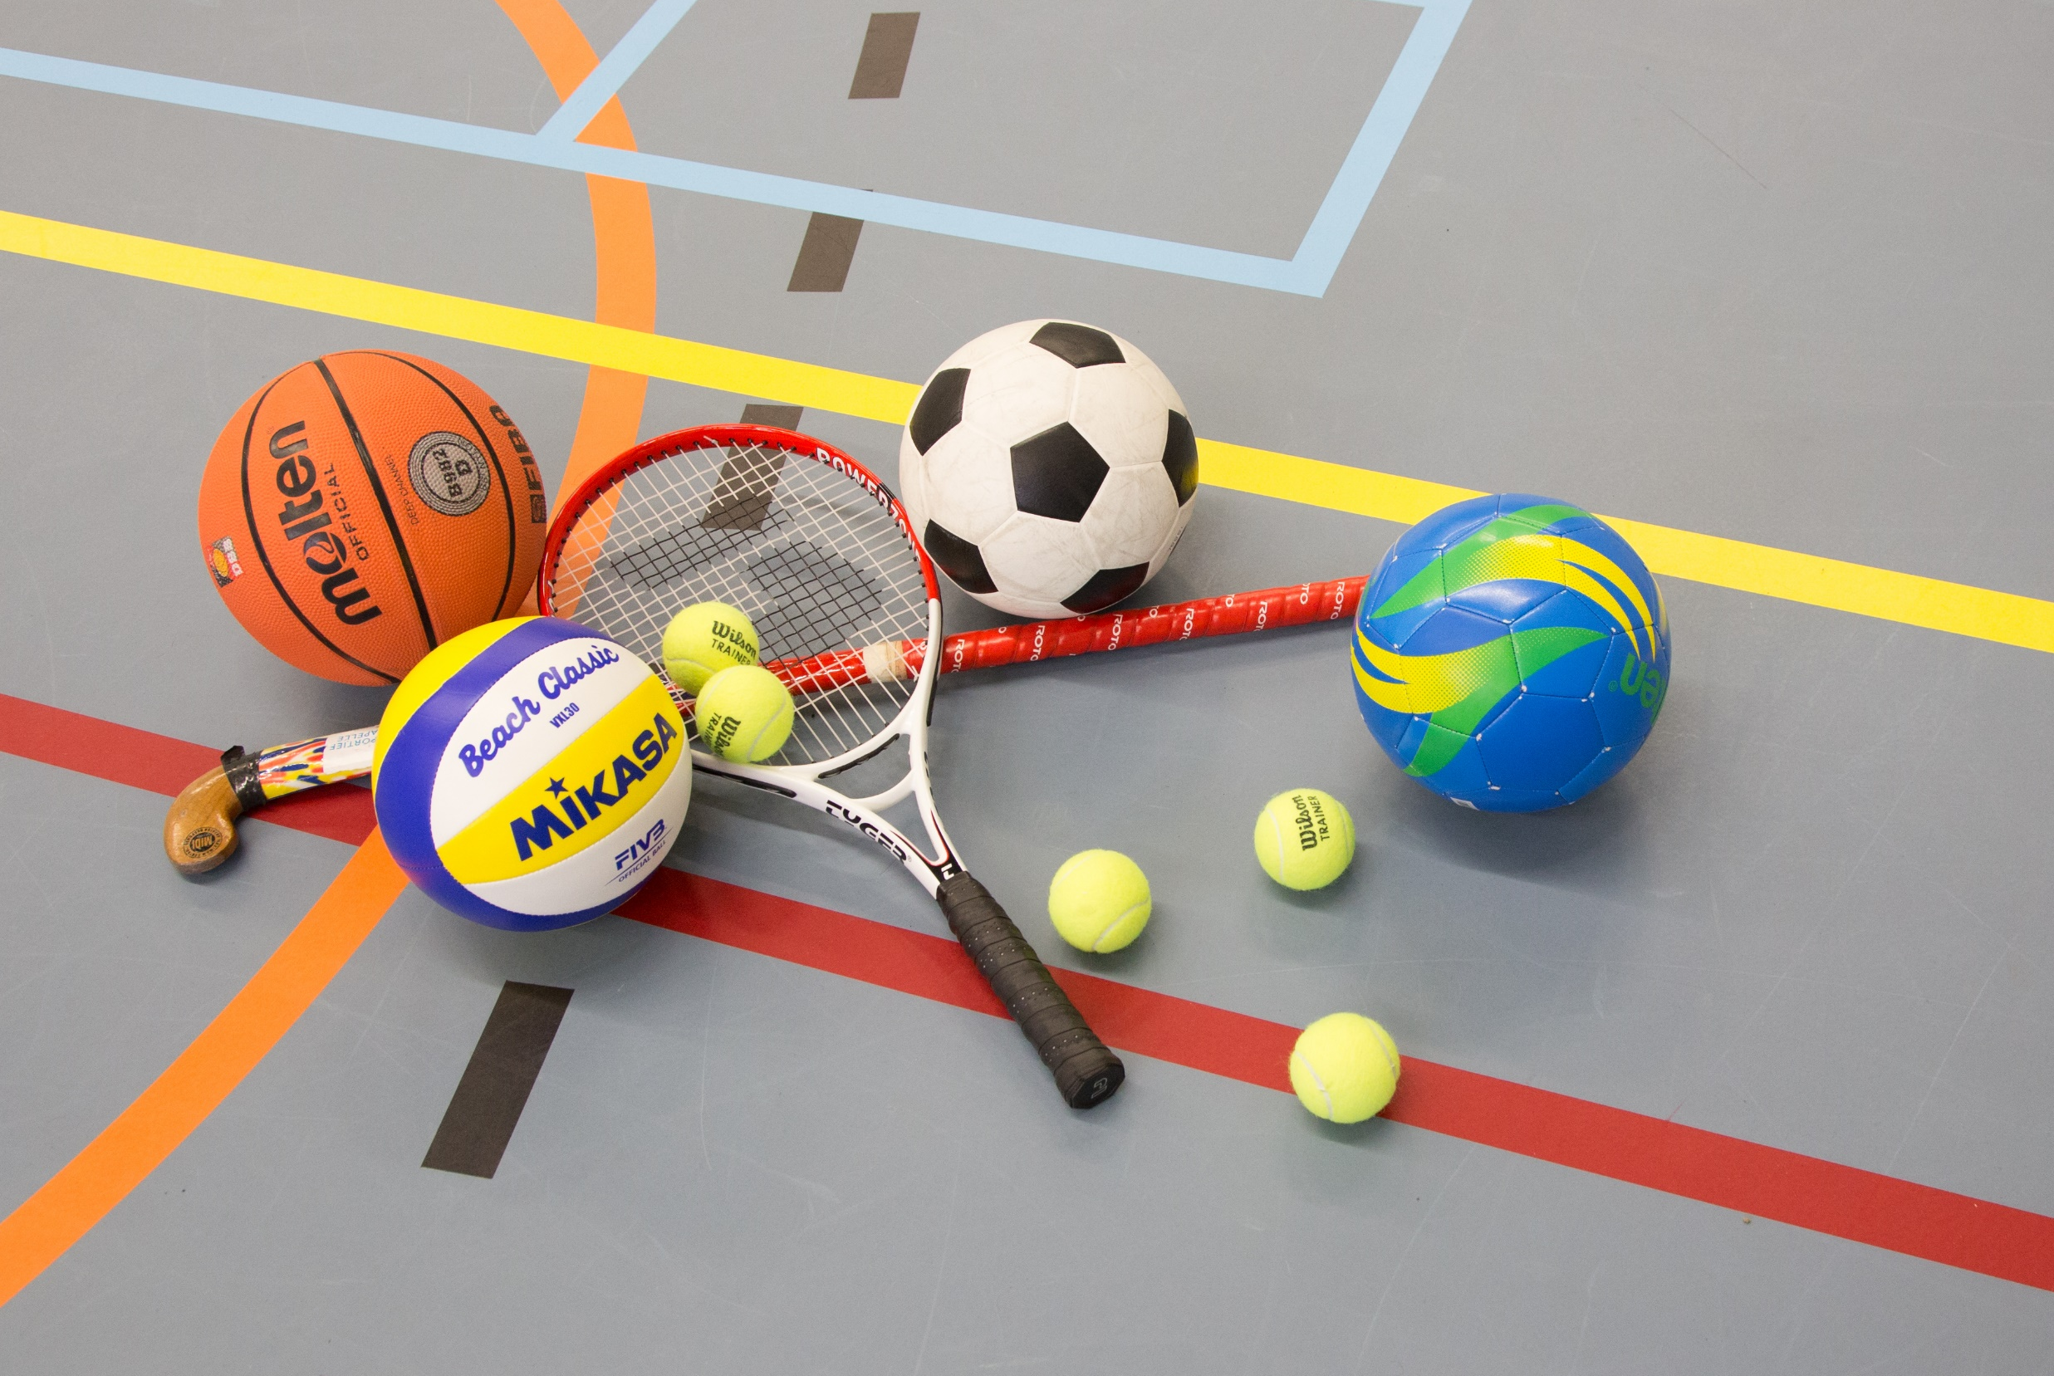
Sportief

Slide 21
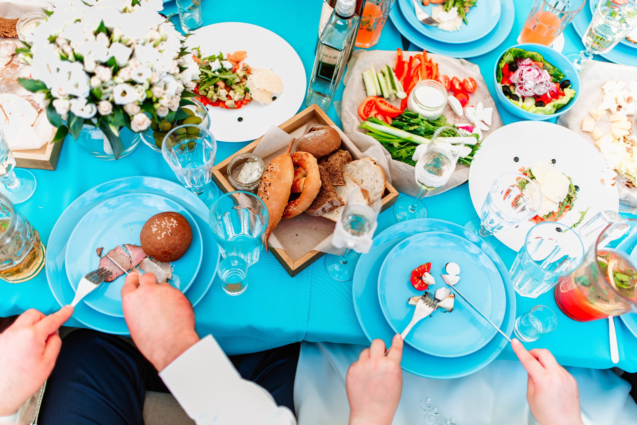
Samen koken en eten

Slide 22
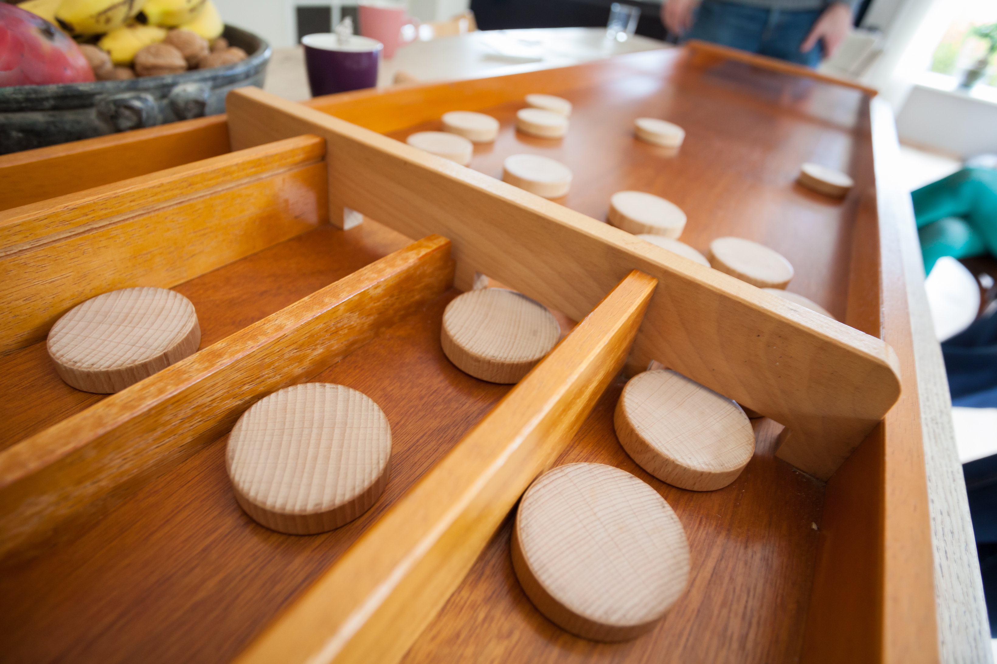
Spelletjes doen

Slide 23
Gewoon kletsen

Slide 25
De meeste stemmen gelden

Slide 26
Dit
of dat?

Slide 27
Dit
én dat!

Slide 28
Einde

